Slide 1
ORganisatie
GSO3: Week 1
Gedistribueerd Software-Ontwerp
Notes:
Doel
Verhelderen van
Organisatie van het vak
- onderwerpen
- activiteiten
- beoordeling
Doelen van het vak
Introductie Visual Paradigm (VP). Docent wijst de studenten op het bestaan van een handleiding VP op sharepoint.

Slide 2
Leerdoelen GSO3
Opstellen User Requirements Specification (URS)
Software ontwerp met behulp van UML-diagrammen
Specificeren van interfaces en opstellen van unittesten
Toepassen van Remote Method Invocation (RMI)
Opstellen Software Architectuur Document (SAD)
Opstellen en uitvoeren Systeemtestplan inclusief testgevallen
Notes:
1. Analyse van requirements d.m.v. schrijven requirements document
2. UML. Niet alleen klassediagrammen, maar ook use case-, sequence-, component- en deployment- diagrammen
3. Unittesten bouwen-> specificeren en implementeren in Junit.
4. Voorbereiden software-architectuur m.b.v. architectuurdocument
5. Onderdelen van gedistribueerd ontwerp: RMI, componenten, deployment diagram

Slide 3
Het V-model – onderwerpen GSO3
Use Cases
URS
(Non -)
Functional Requirements
System/ Acceptance Test
Systeemtestplan
Component test cases
Integratie test cases
Domeinmodel
Sequence Diagram, Specificeren,
Componenten,
Push-Pull
Architecture Design
Component & Integratie Test
Unittesten
Timers
RMI
Code
Unit Test
Notes:
GSO behandelt bovengenoemde onderwerpen die horen bij de verschillende fasen van het V-model.
Systeemontwerpfasen worden hier in het V-model getoond.
In de praktijk is dit vaak een iteratief proces. Agile/Scrum wordt tegenwoordig veel toegepast.
(wordt in semester 4 behandeld)

Slide 4
Weekplanning GSO3 – eerste periode
NEXT
Organisatie, requirements, use cases
Domeinmodel: navigatie, gedrag en compositie
Sequence diagram
Beroepsproduct 1: Domeinmodel – d. 12 maart
Interface, specificeren, JUnit4, unittesten
Unittesten
Beroepsproduct 2: Unittesten – d. 26 maart
Timers
Remote Method Invocation (RMI), client pull
Remote Method Invocation (RMI), server push
Beroepsproduct 3: AEX banner – d. 17 april
Introductie Opdracht 4 GSO3 Killer App
Notes:
1. Analyse van requirements d.m.v. schrijven requirements document
2. UML. Niet alleen klassediagrammen, maar ook use case-, sequence-, component- en deployment- diagrammen
3. Unittesten bouwen-> specificeren en implementeren in Junit.
4. Voorbereiden software-architectuur m.b.v. architectuurdocument
5. Onderdelen van gedistribueerd ontwerp: RMI, componenten, deployment diagram

Slide 5
Weekplanning GSO3 – tweede periode
Componenten en sessies
Architectuur document
Observer-patroon (herhaling)
Testen – introductie
Testen – systeemtestplan
Testen – testontwerp
Afronding
inleveren Killer App – d. 18 juni
Assessment
Reparatie
Notes:
1. Analyse van requirements d.m.v. schrijven requirements document
2. UML. Niet alleen klassediagrammen, maar ook use case-, sequence-, component- en deployment- diagrammen
3. Unittesten bouwen-> specificeren en implementeren in Junit.
4. Voorbereiden software-architectuur m.b.v. architectuurdocument
5. Onderdelen van gedistribueerd ontwerp: RMI, componenten, deployment diagram

Slide 6
Beoordeling GSO3
Beroepsproducten:
Domeinmodel
Unittesten en Specificeren
AEX Banner
Killer App
1, 2, 3 worden in groepen van 2 studenten gemaakt → O/V/G
4 wordt individueel gemaakt → cijfer 1-10
Cijfer GSO = cijfer beroepsproduct 4 mits 1, 2, 3 Voldoende
(+ 1 indien 1, 2, 3 allemaal Goed)
Reparatie: max één kans per beroepsproduct, in overleg met de docent
Notes:
(2) (3) (5) etc is week van inleveren
Advies: houd de planning aan (van belang voor proftaak)

Slide 7
Requirements
GSO3: Week 1
Gedistribueerd Software-Ontwerp
Notes:
Doel van de les
Student weet de belangrijkste zaken die een rol spelen bij het opstellen van requirements
Boek “Begin bij het eind”(25 euro bij ISSD) bevat richtlijnen voor het opstellen van requirements.

Slide 8
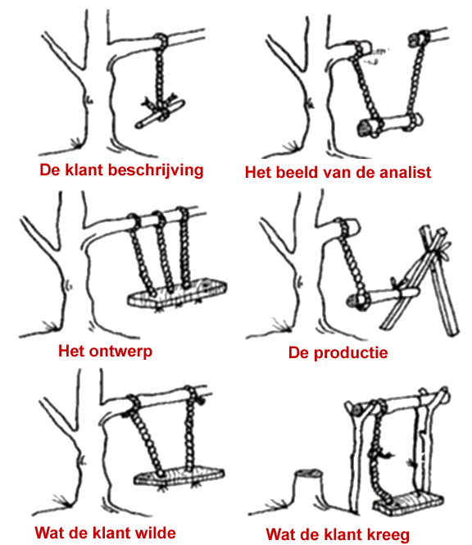
Risico van vage requirements
Notes:
Risico van vage requirements is langs elkaar heen praten !

Slide 9
Requirements
Een Requirement is een enkele eis waaraan de software moet voldoen
Overleg met diverse stakeholders
Hebben vaak vage en tegengestelde belangen
Relaties met use cases, ontwerp, testen
Notes:
Vraag: Waarom is het belangrijk om de requirements voor een systeem op te stellen?
Vage requirements is belangrijkste reden voor uitlopen of mislukken projecten
Vraag: Wat zijn stakeholders? Noem er eens een paar?
Belanghebbenden bij maken of onderhouden systeem
Opdrachtgever, ontwerper, tester, fabriek
Vraag: Welke relaties zijn er (of zouden er moeten zijn) van requirements met use cases, ontwerp en testen?
Requirements zijn input voor ontwerp en voor testen
Use cases helpen om requirements te identificeren.

Slide 10

Requirements Richtlijnen
Bondige zin met Behoefte – GEEN oplossing
Klant maakt gebruik van ledenpas.
Klant kan zich identificeren.
SMART
MoSCoW (geeft het belang weer)
Urgentie (in welke release realiseren?)
Notes:
SMART:
Specifiek - Is de doelstelling eenduidig?
Meetbaar - Onder welke (meetbare/observeerbare) voorwaarden of vorm is het doel bereikt?
Acceptabel - Is deze acceptabel voor de doelgroep en/of het management?
Realistisch - Is het doel haalbaar?
Tijdsgebonden - Wanneer (in de tijd) moet het doel bereikt zijn?
MOSCOW
M - must haves: deze eisen (requirements) moeten in het eindresultaat terugkomen, zonder deze eisen is het product niet bruikbaar;
S - should haves: deze eisen zijn zeer gewenst, maar zonder is het product wel bruikbaar;
C - could haves: deze eisen zullen alleen aan bod komen als er tijd genoeg is;
W - won't haves (ook wel would haves genoemd): deze eisen zullen in dit project niet aan bod komen maar kunnen in de toekomst, bij een vervolgproject, interessant zijn.

Slide 11
Requirements
Termenlijst
Context
Requirements
Functies
Relevante informatie
Kwaliteitsattributen
Globale schermopbouw

Slide 12
Mediatheek ‘De Uitleen’
Termenlijst
Context
Requirements
Functies
Relevante informatie
Kwaliteitsattributen
Globale schermopbouw
1. Context
Uitlening van boeken, audio-cd’s, cd-rom’s, videocassettes, video en dvd’s. Klanten kunnen op een gebruiksvriendelijke doch fraude-ongevoelige manier lenen, reserveren en afgeschreven items kopen.
Notes:
Voorbeeld toelichten, mits reeds bekend.
Vraag: Wat is de context?
Context: een zo precies mogelijke beschrijving van het domein en het
beoogde gebruik (doel) van het systeem
Vraag: Waarom is een context beschrijving belangrijk?
Context bepaalt de scope (wat er wel en niet bijhoort)
Als we de context weten kunnen we proberen de requirements voor het systeem op te stellen.

Slide 13
Requirements voorbeeld
Termenlijst
Context
Requirements
Functies
Relevante informatie
Kwaliteitsattributen
Globale schermopbouw
Id: F34
[Naam: Leen item uit]
[Bron: bibliothecaris]
Beschrijving: Een klant kan een boek, geluidsdrager of beelddrager lenen
Id: F12
[Naam: Toon uitstaande boetes]
[Bron: financiële administratie]
Beschrijving: Voor de facturering is een overzicht nodig van alle uitstaande boetes per klant
Notes:
ID belangrijk om te kunnen refereren aan de requirement
Bron = stakeholder van wie de requirement afkomstig is
Vastleggen van de bron heeft o.a. de volgende redenen:
- In geval van vragen weet je nog bij wie je moet zijn.
- Als de stakeholder in de toekomst zou wegvallen, moet je deze requirement herzien

Slide 14
Relevante informatie
Termenlijst
Context
Requirements
Functies
Relevante informatie
Kwaliteitsattributen
Globale schermopbouw
INF1: <Klant> wordt geïdentificeerd door <Klantnummer>
INF2: <Klant> heeft <NAW-gegevens>.
INF3: <Klant> is <gewoon lid> of <jeugd lid>
<jeugd lid> alleen mogelijk als leeftijd lager dan 14 jaar
INF3: <Klant> is geboren op <Datum>.
INF4: <Item> is uitgeleend aan <Klant>.
Maximaal 5 items per klant
INF5: <Item> is uitgeleend t/m <UitleenDatum>.
<UitleenDatum> is <HuidigeDatum> + 2 weken
…
Notes:
Relevante info: informatie over de attributen en relaties in het klassediagram.
Informatie die relevant is:
Wat heb je voor de acties nodig
Wat heb je voor de regels nodig

Slide 15
Niet-functionele eisen Quality attributes
Termenlijst
Context
Requirements
Functies
Relevante informatie
Kwaliteitsattributen
Globale schermopbouw
Kwaliteit van de functionele eisen:
Schaalbaarheid
QA1: De mediatheek moet 2000 klantopdrachten binnen 1 dag kunnen verwerken.
Veiligheid
QA2: Het (frauduleus) uitvoeren van een opdracht kan niet onder de naam van een ander persoon geschieden.
Gebruiksfrequentie en responstijd
QA3: De aanvraag tot het lenen van een item kan in 90% van de gevallen binnen 1 minuut afgehandeld zijn.
Bruikbaarheid (niet in dit semester)
Notes:
Bevatten vaak kwantificaties, bijvoorbeeld 200 opdrachten binnen 1 dag, maar niet altijd (zie veiligheid).

Slide 16
Niet-functionele eisen (2)
Termenlijst
Context
Requirements
Functies
Relevante informatie
Kwaliteitsattributen
Globale schermopbouw
Uitval en betrouwbaarheid
QA7: Als door bijv. stroomstoring een server uitvalt moet er binnen 1 minuut na het herstel alle informatie weer bereikbaar zijn.
Onderhoudbaarheid
QA9: Broncode is zodanig algoritmisch gedocumenteerd dat toekomstig herontwerp gemakkelijk verloopt.
Andere niet-functionele eisen
Notes:
Voorbeelden van andere niet functionele eisen:
(google: non functional requirements)
- Interoperability,
- testability,
safety.
Ook vanuit ISO zijn hier standaarden voor gedefinieerd. Bijvoorbeeld: ISO 25010, sinds 2011. Definieert 8 attributen waaronder reliability, security, maintainability.

Slide 17
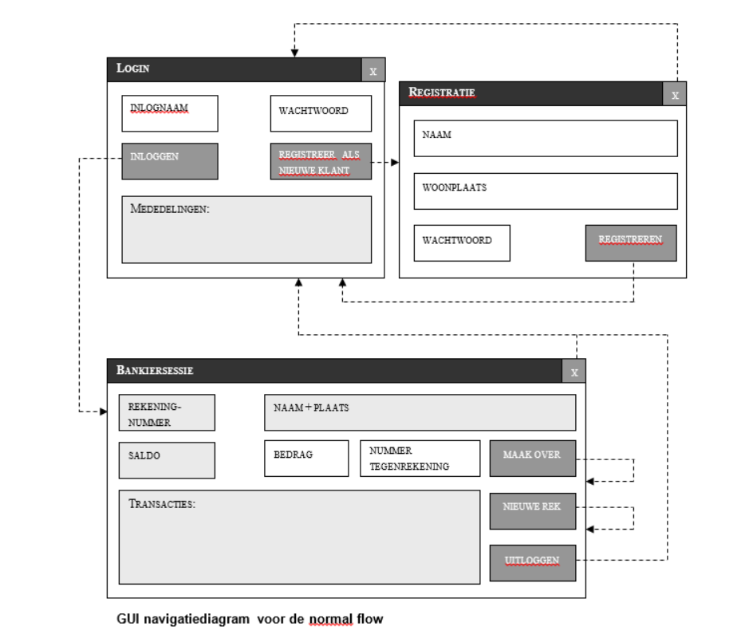
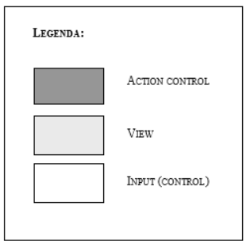
Globale schermopbouw
Termenlijst
Context
Requirements
Functies
Relevante informatie
Kwaliteitsattributen
Globale schermopbouw
Schetsen van de meest belangrijke taakvensters
Validatie van de functionele requirements, in het bijzonder de aangeboden diensten
Notes:
Globale schermopbouw (prototyping)
Belang:
Klant kan gelijk zien hoe het systeem er ongeveer uit gaat zien. Vermindert risico op misverstanden.
Maakt functional requirements inzichtelijk.
Non-functional requirements kunnen niet getoond worden, er hangt geen implementatie onder.
Sommige non-functionals zoals “usability” worden hiermee juist wel duidelijk, andere zoals reliability kun je er niet mee aangeven.
Samenvatting:
Doel: Student weet de belangrijkste zaken die een rol spelen bij het opstellen van requirements
Inhoud:
- Context helpt om requirements scope te bepalen
- Er zijn richtlijnen voor requirements
- Er is een URS template voor een requirements document
- Globale schermopbouw helpt om misverstanden te voorkomen

Slide 18
Use Cases
GSO3: Week 1
Gedistribueerd Software-Ontwerp
Notes:
Doel van deze les:
Introductie SMART requirements
Herhaling use case template
Introductie Visual paradigm tool

Slide 19
Use Case template
Herhaling
Naam | Id en Naam
Actor | bijv. Klant
Aannamen | preconditie
Beschrijving | alles gaat goed
Uitzonderingen | er gaat iets niet goed
Resultaat | postconditie
Notes:
Voorbeeld uit mediatheek.
Let op: inloggen is eigenlijk geen goede beschrijving. Suggereert een oplossing. Beter: is aangemeld.

Slide 20
Use Case voorbeelden
Herhaling
Naam | UC1: Registreer klant
Actor | Baliemedewerker
Aannamen | Actor is ingelogd
Beschrijving | Actor voert klantgegevens in Systeem toont klanten met hetzelfde adres Actor bevestigt registratie Systeem toont klantnummer
Uitzonderingen | 3.a. Klant was al geregistreerd 1. Actor annuleert registratie
Resultaat | Klant is geregistreerd met klantnummer
Notes:
Voorbeeld uit mediatheek.
Let op: inloggen is eigenlijk geen goede beschrijving. Suggereert een oplossing. Beter: is aangemeld.

Slide 21
Herhaling
Naam | UC2: Leen uit
Actor | Baliemedewerker
Aannamen | Actor is ingelogd
Beschrijving | Actor voert klantnummer in Systeem toont klantgegevens Actor voert item-nummers in Systeem toont gegevens uit te lenen items Actor bevestigt uitlening
Uitzonderingen | 2.a. Klantnr bestaat niet 1. ga terug naar [1] 4.a. Klant bezit items waarvan de uitleentermijn is verstreken 1. uitlening wordt door systeem geweigerd. 4.b. Klant wil te veel items lenen 1. ga terug naar [3]
Resultaat | Uitlening van deze items is voor deze klant geregistreerd

Slide 22

TODO:
Werken aan 1e beroepsproduct: Domeinmodel
Zie Canvas beschrijving voor alle links
Zie GSO3_Opdracht1_Domeinmodel.docx.
Bestudeer het URS (zie URS-internetbankieren.docx) en pas dit aan.
Bestudeer video-tutorial StudentAdminClassDiagram.mp4
Stel het klassendiagram op van het domein in Visual Paradigm.
Proftaak: Voor template URS zie URS-template.docx
Notes:
Werken aan 1e beroepsproduct:
Studenten bestuderen de casus Internetbankieren en het gegeven URS van Internetbankieren. Ze vullen ontbrekende user requirements (functies en restricies) aan en daarnaast vullen ze nog een use case in.

